Slide 1
Bezirksseniorenheim Freistadt
Kamila Vočeluková

Slide 2
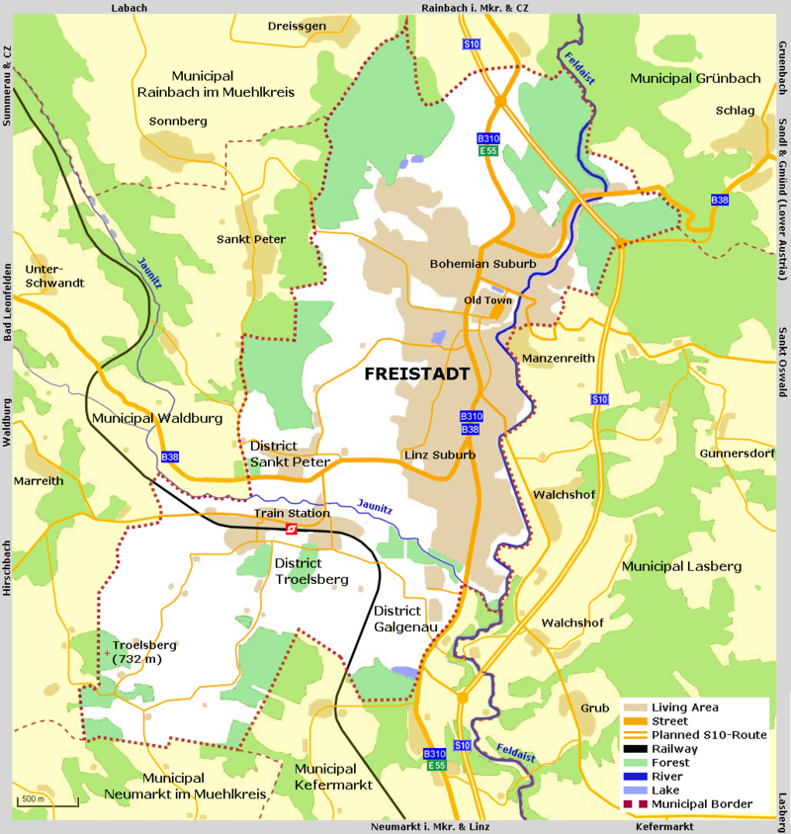
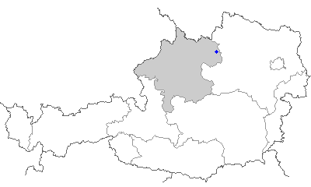


Slide 3
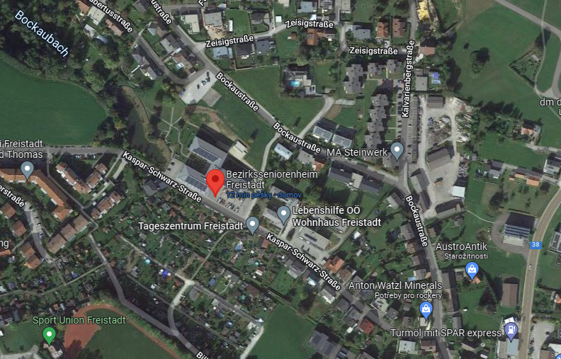

Slide 4
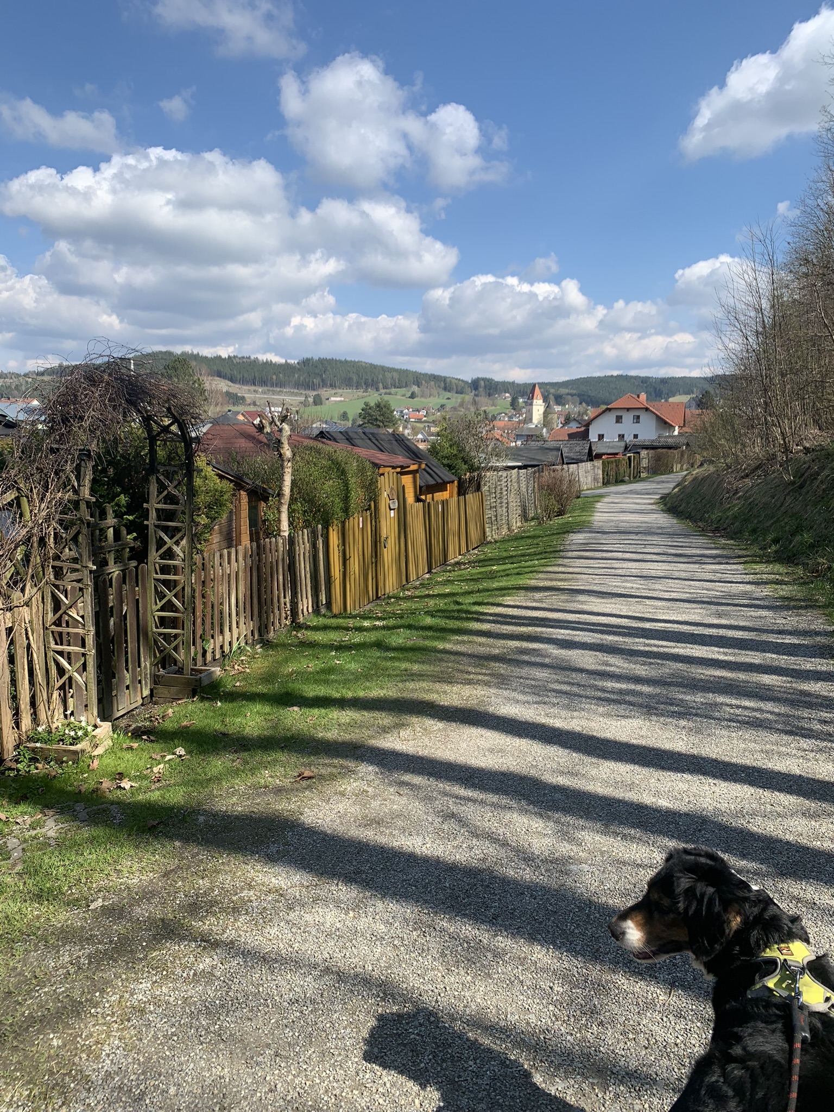
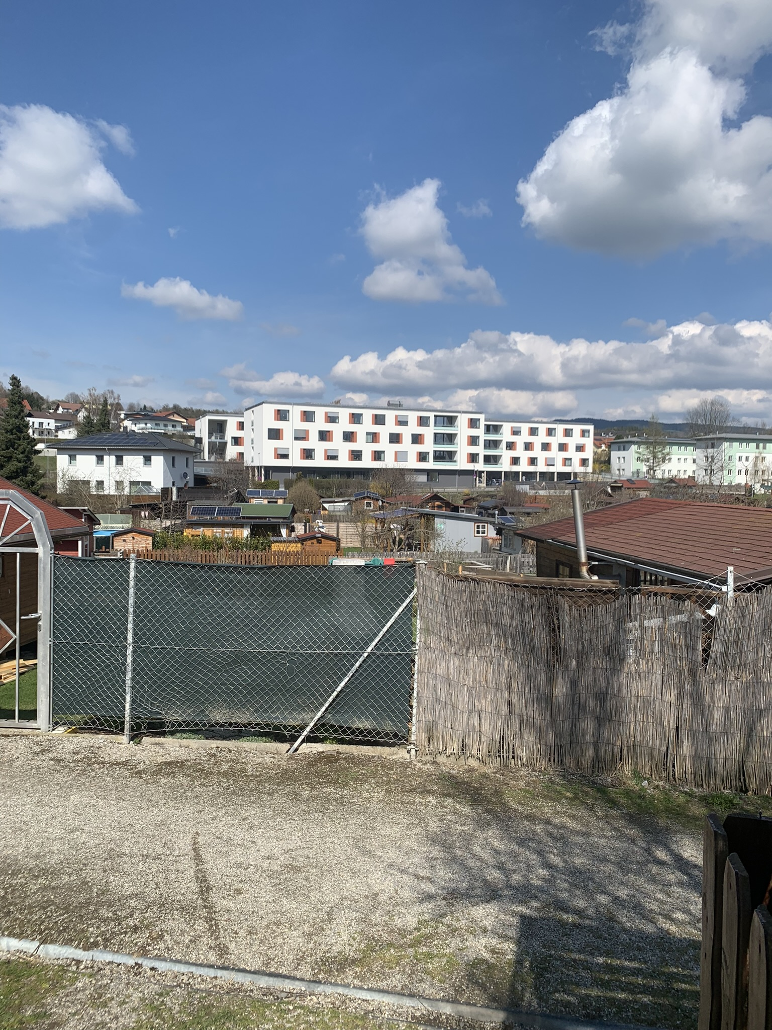

Slide 5
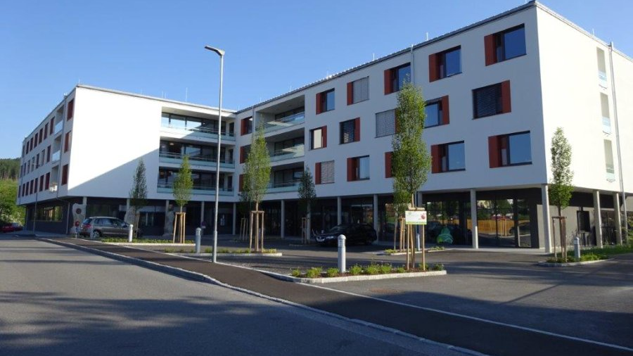
Obecné informace
Otevřeno v květnu 2019
Spravuje Sozialhilfeverband Freistadt
  Příspěvky z místních administrativních skupin
120 pokojů
  117 pro dlouhodobý pobyt
  3 pro dočasný pobyt
9 skupin po 13 obyvatelích
  provozovány na principu domovního společenství
Motto "Den Tag Leben geben - nicht nur dem Leben Tage"

Slide 6
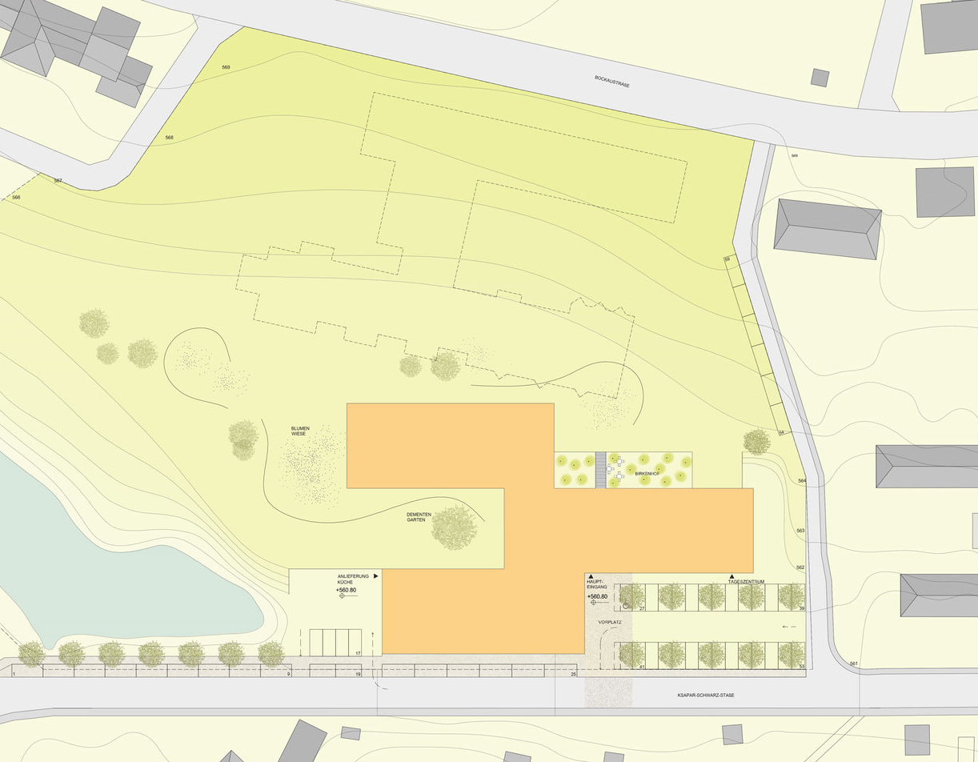
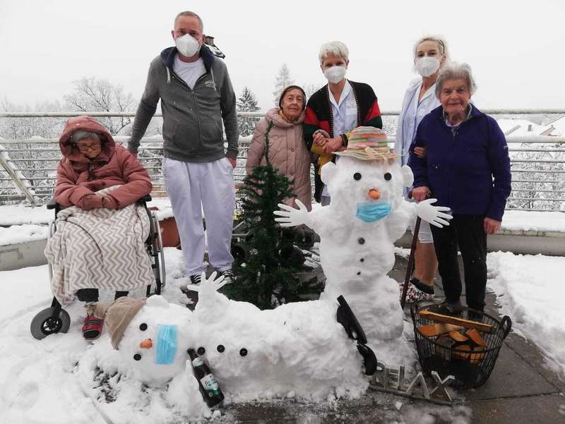
Zahrady
Demenzgarten
  stimulace smyslů (zvířata)
  pocit nezávislosti
  potřeba pohybu
  použití rostlin, které lidé znají z dřívějška
  široká škála rostlin
Koncipovaná jako prohlídková s vyvýšenými záhony
Keře maliníků a borůvek, ořechy a ovocné stromy

Slide 7
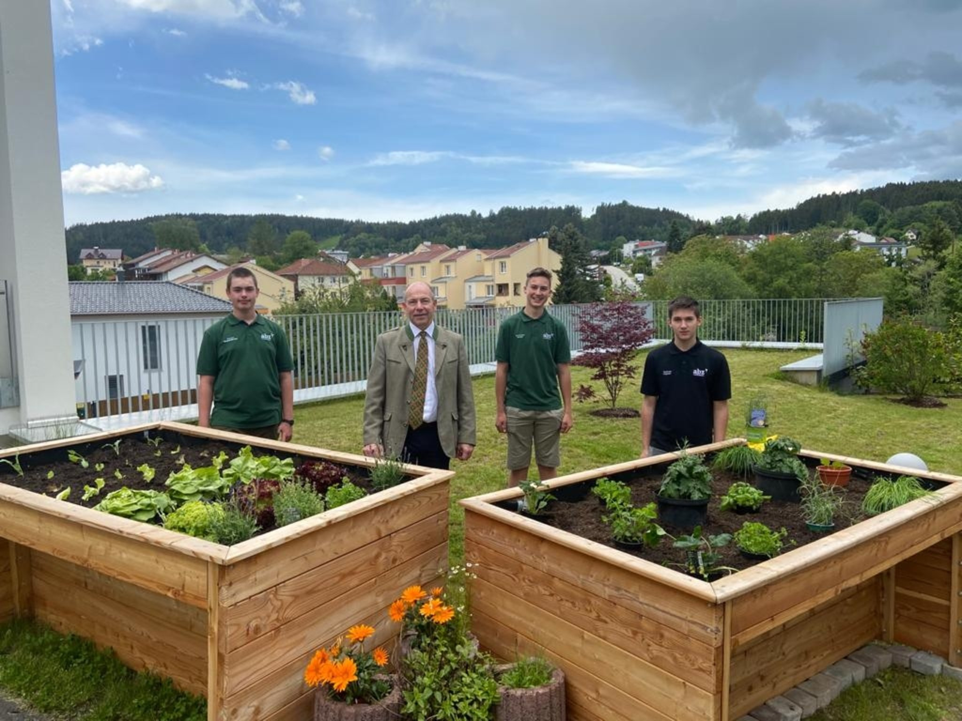
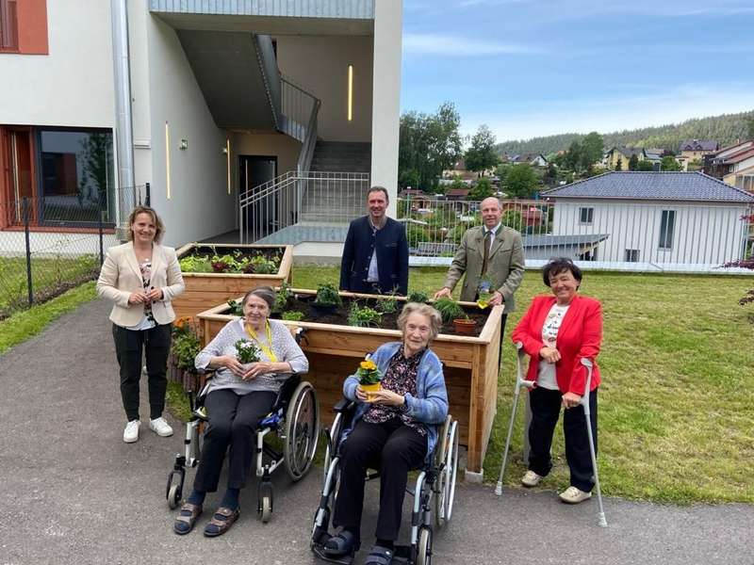

Slide 8

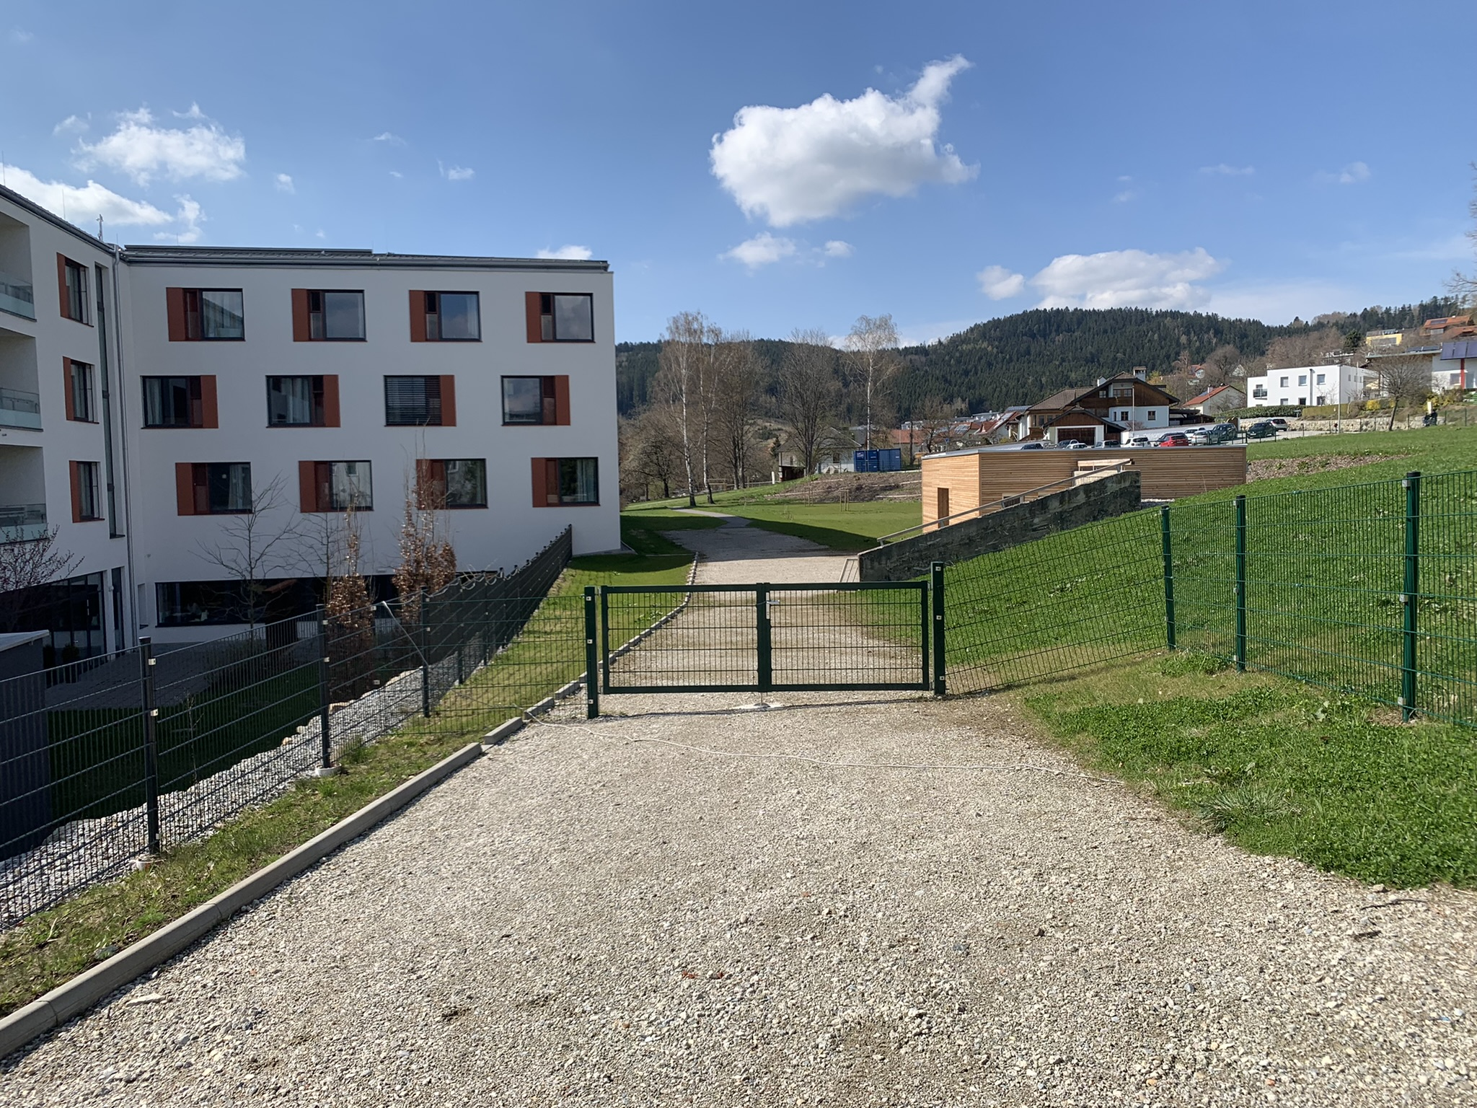
Potenciál Pro zahradní terapii

Slide 10
